Slide 1
文部科学省 がん教育推進のための教材
「7 がんの治療における緩和ケア」対応
１

Slide 2
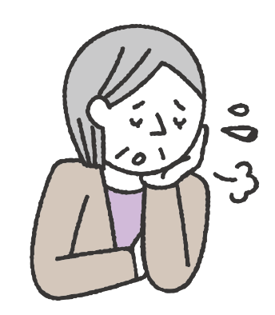
Ｑ
がんの患者の方には、どんなことが起きるのだろう
●吐き気でつらい。
●体が痛くてつらい。など
体 の痛み・
つらさ
●将来のことが不安で
眠れない。
●治療の費用が心配だ。 など
心 のつらさ
２

Slide 3
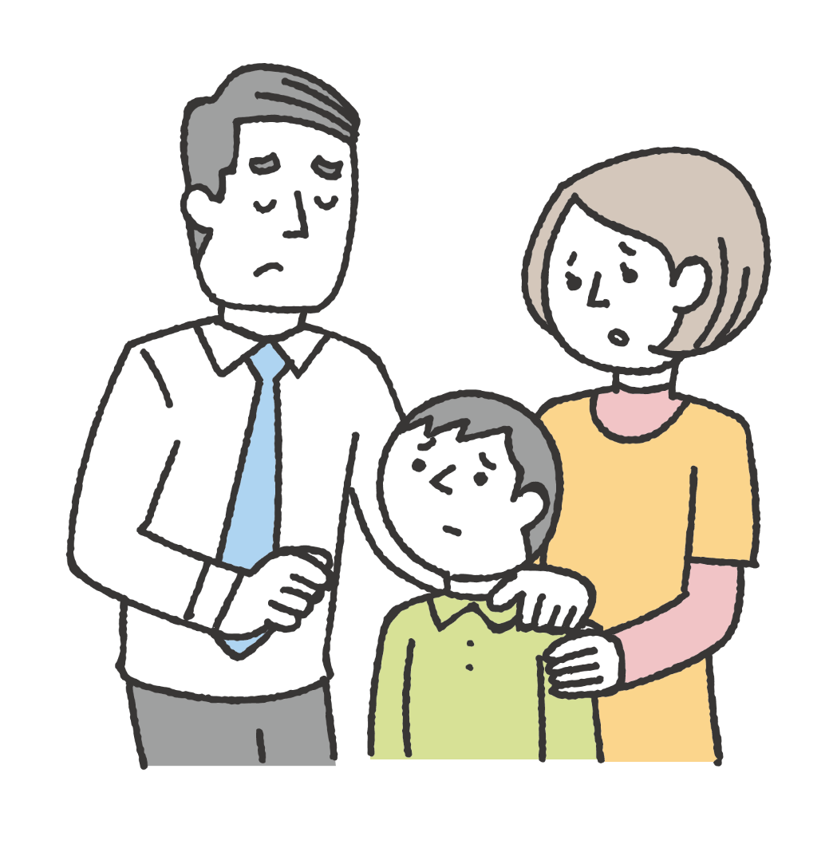
Ｑ
がんの治療中に支援が 必要な人は誰だろう
体 の痛み・
つらさ
心 のつらさ
がん患者だけでなく
支える家族にも 支援が必要。
３

Slide 4
がん治療には どのような
支援が 必要なのだろう
４

Slide 5
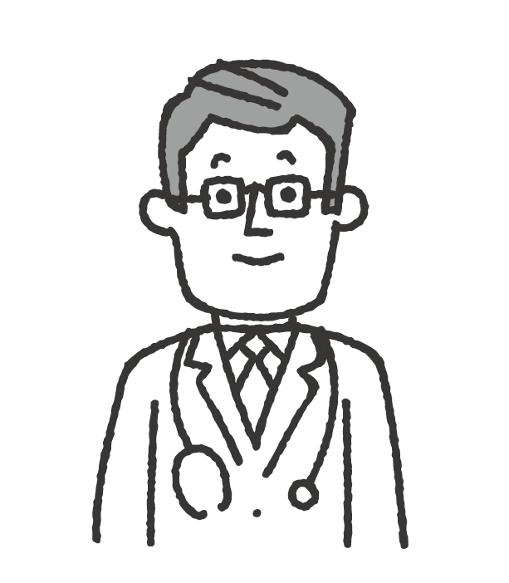
がん治療に必要な支援
体 の痛み・
つらさ
吐き気でつらい。
体が痛くてつらい。
がんを取り除くだけでなく、
薬で痛みをやわらげ、
その人らしい生活を
送れるようにします。
医師
５

Slide 6
がん治療に必要な支援
心 のつらさ
将来のことが
不安で眠れない。
患者さんの不安に耳を
かたむけ、何が心配な
のかを考えるお手伝い
をします。
心理カウン セラー
６

Slide 7
がん治療に必要な支援
心 のつらさ
治療の費用が心配だ。
生活面や医療費などの
相談にのり
公的支援につなぐなどの
お手伝いをします。
ソーシャル
ワーカー
７

Slide 8
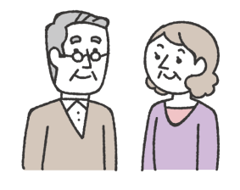
それぞれの分野の専門家が
チームで患者とその家族を支援
治療法の 選択を
助ける
痛みを 取り除く
医師
看護師
薬剤師
患者・その家族
ソーシャルワーカー
カウンセラー
経済面の 支援をする
日常生活を取り戻す
栄養
管理士
リハビリ
専門職
８

Slide 9
それぞれの分野の専門家が
チームで患者とその家族を支援
治療法の 選択を
助ける
痛みを 取り除く
医師
看護師
薬剤師
患者・その家族
ソーシャルワーカー
カウンセラー
経済面の 支援をする
日常生活を取り戻す
緩和ケア
栄養
管理士
リハビリ
専門職
９

Slide 10
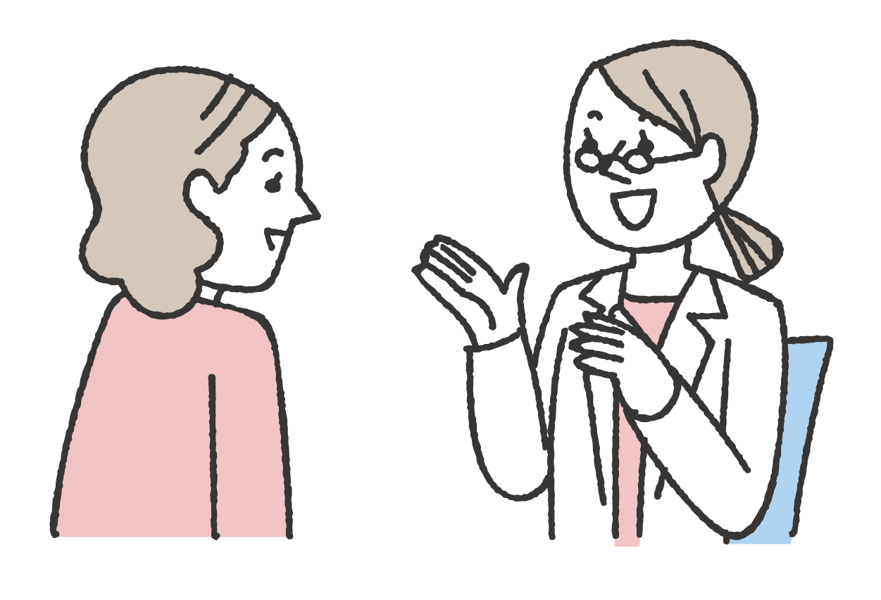
緩和ケアとは
患者とその家族に対し
病気に伴う体と心の痛み・
つらさを和らげるための支援
10

Slide 11
なぜ緩和ケアが 必要なのだろう
11

Slide 12
Ｑ
なぜ緩和ケアが必要なのだろう
緩和ケアがあるときとないときの
体や心の状態を想像して考えよう
痛みによる
気力や体力の消耗を防ぎ治療に取り組む力がわく。
治療中も
自分らしい生活を
続けることが できる。
12

Slide 13
緩和ケアの開始
緩和ケアは治療と並行して
がんと診断されたときから行われる
がんの経過
がんに対する治療と並行して緩和ケアを行い、状況に合わせて割合を変えていく。
「がんの治療と緩和ケアの関係」
（厚生労働省「緩和ケア」を基に一部改変）https://www.mhlw.go.jp/stf/seisakunitsuite/bunya/kenkou_iryou/kenkou/gan/gan_kanwa.html
13

Slide 14
振り返り
□
がん患者とその家族に対して苦痛を和らげるよう支援することが大切である。
□
緩和ケアは治療と並行してがんと診断されたときから
行われる。
14

